Slide 1
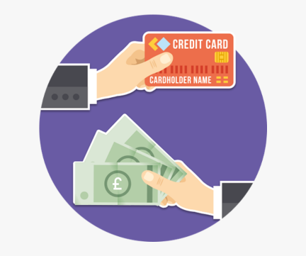
Thema: Vergleich und kritische Evaluierung der verrechneten Kosten beim Zahlen über NFC mit Kreditkarte und Bankomatkarte anstatt mit Bargeld (Comparison and Critical Comparison of Charges for NFC Payment, accounted for by Credit Cards and Debit Cards instead of paying with Cash )
Forschungsfrage:
Welche abweichenden bzw. identen Kosten fallen jeweils bei der Bezahlung über NFC verglichen mit der Bezahlung in bar an?

Slide 2
Vorläufiges Inhaltsverzeichnis:
Inhaltsverzeichnis
1. Einleitung
1 Motivation
1.2Forschungsfrage
2. NFC Transaktionen
2.1 Vor und Nachteile
2.2 Entstehende Kosten
3. Bargeld Transaktionen
3.1 Vor und Nachteile
3.2 Entstehende Kosten
4. Abwägung zwischen den Bezahlungsmethoden
5. Auswirkungen durch Covid-19
5.1 Veränderungen
5.1 Zukünftige Trends
6. Conclusio
7. Literaturverzeichnis
8. Abbildungsverzeichnis

Slide 3
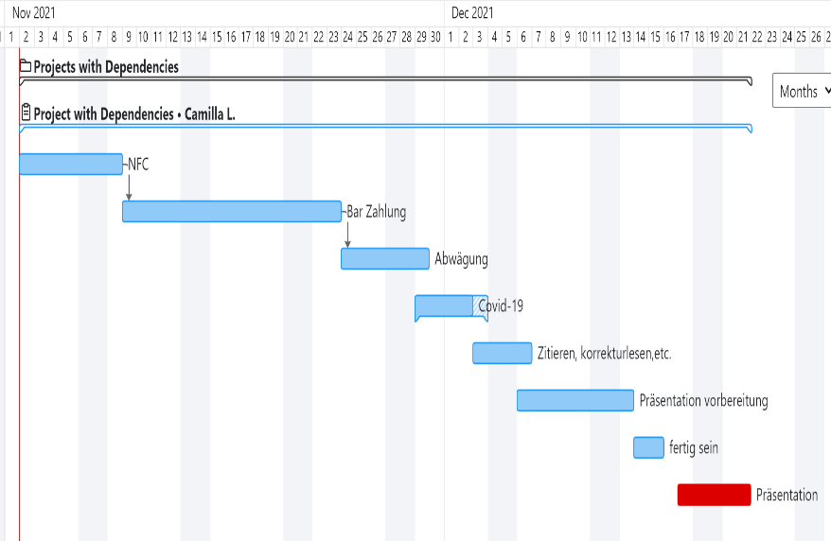
Gantt Chart:

Slide 4
Mehr Literatur:
Near field communication based mobile payment system
Madlmayr, Gerald / Langer, Josef
What are the most influential factors of consumers' intention to use NFC-enabled credit cards?Kurtulmusoglu, Feride Bahar / Algüner, Ayhan / Atalay, Kumru D.
Das Bezahlen der ZukunftMit Echtzeitzahlungen nimmt die Payment-Branche ordentlich Fahrt auf- doch fehlt in Österreich noch die flächendeckende Infrastrukturdafür. Andere Trends wie der Fokus auf den E-Commerce oder dieNachhaltigkeit werden außerdem relevant.
Ohne Cash in die Zukunft
Es ist einfach und bequem: Bezahlen mit Kredit-, Bankomatkarte und
Co. Dieser durch Corona befeuerte Trend ruft aber auch heftige Kritik
hervor. Wird gar das Bargeld und somit unsere Anonymität abgeschafft?
https://praxistipps.chip.de/nfc-so-funktioniert-near-field-communication_12294
https://praxistipps.chip.de/nfc-so-funktioniert-near-field-communication_12294
Zeitschrift für Wirtschafts- und Bankrecht, Heft 20/2021, S. 957AufsatzKontaktlose Zahlungen im Privatrecht
Covid-19 fördert die Akzeptanz des mobilen Bezahlens
https://www.focus.de/finanzen/banken/kreditkarten/mit-kreditkarte-und-smartphone-so-funktioniert-kontaktloses-bezahlen-im-vorbeigehen_id_5421495.html

